Slide 1
第１回
画像処理
原口俊樹

Slide 2
コンテンツ内容
はじめに
画像とは？
画像の拡大縮小
画像の量子化
画像の濃度変換

Slide 3

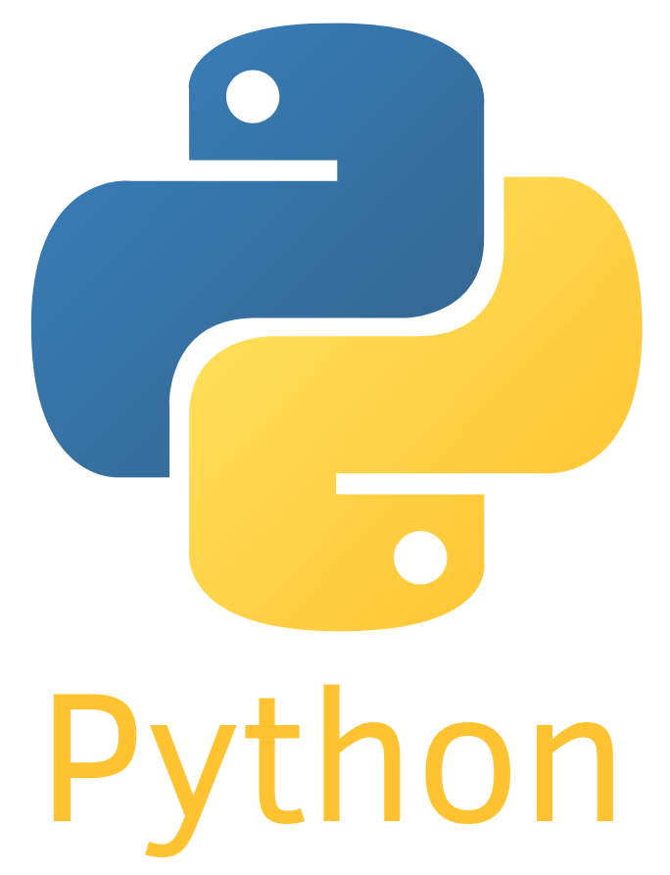
1. はじめに
前準備
今回利用するもの
Python 3.6
OpenCV 4
インストールをお願いします

Slide 4
1. 画像とは？
画像の読み込み
画像読み込みコード
import cv2
def main():
image = cv2.imread("./lenna.png")
cv2.imshow("test",image)
cv2.waitKey(0)
if __name__ == "__main__":
main()
何が出てきましたか？

Slide 5
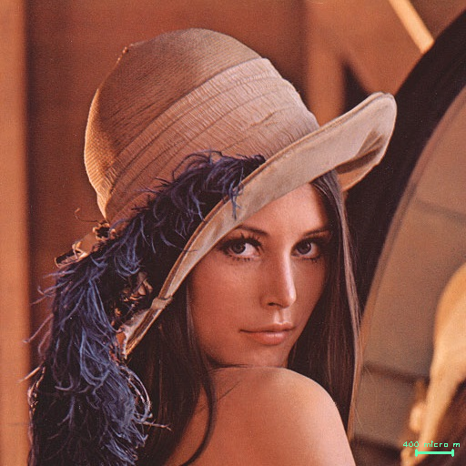
1. 画像とは？
画像の中身
が表示された
画像の正体を確認！
import cv2
def main():
image = cv2.imread("./lenna.png")
print(image.shape)
if __name__ == "__main__":
main()
を実行してみてください

Slide 6
1. 画像とは？
画像の中身
（512 , 512 , 3）と表示
画像の正体！
チャンネル
幅
高さ
チャンネルとは？？？？？？？

Slide 7
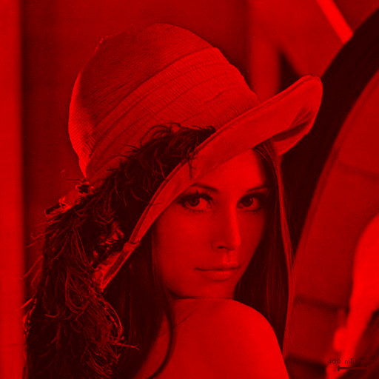
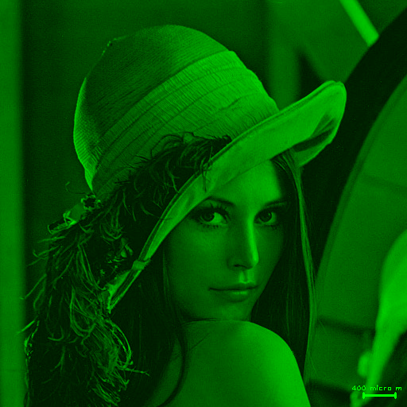
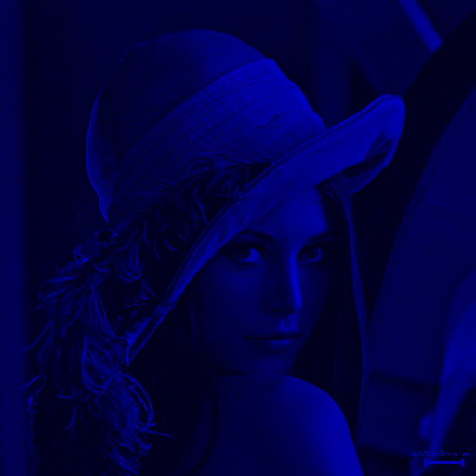
1. 画像とは？
チャンネルとは？
チャンネル
３チャンネル
色の情報を表している（RGB）
画像の構成
+
+
=
Red
Green
Blue
画像

Slide 8
1. 画像とは？
色を変えてみよう
import cv2
import copy
import numpy as np
def main():
image = np.zeros((256,256,3)).astype("uint8")
image[:,:,0] = 255 #青色
image[:,:,1] = 30 #緑色
image[:,:,2] = 100 #赤色
cv2.imshow("result",image)
cv2.waitKey(0)
if __name__ == "__main__":
main()
RGBの値を変更
ここを変更
色が変化した画像出力
条件
数値
0~255

Slide 9
1. 画像とは？
条件の理由
画像のタイプ
uint8(unsigned int 8 bit)
符号なし
整数型
データサイズ
符号ビット
符号ビット
8bit
00000000
~
11111111
符号あり
-128 ~ 127
符号なし
0 ~ 255
画像
uint8

Slide 10
2. 画像の拡大縮小
拡大縮小
を拡大・縮小してみましょう
import cv2
import copy
import numpy as np
def main():
image = cv2.imread("./lenna.png")
image = cv2.resize(image , (256,256))
cv2.imshow("test",image)
cv2.waitKey(0)
if __name__ == "__main__":
main()
ここの部分を変更してみてください

Slide 11
2. 画像の拡大縮小
拡大縮小
拡大・縮小
縮小
情報を削減する作業
比較的簡単・綺麗
拡大
情報を追加する作業
無い情報を生み出す・推測する
画像拡大時
補完方法が重要

Slide 12
2. 画像の拡大縮小
補完法
例えば・・・
×２
が多数発生
画素
補完法
が多数発生
見栄えが良くなるように周りから予測
コード double_up.pyで試してみてください

Slide 13
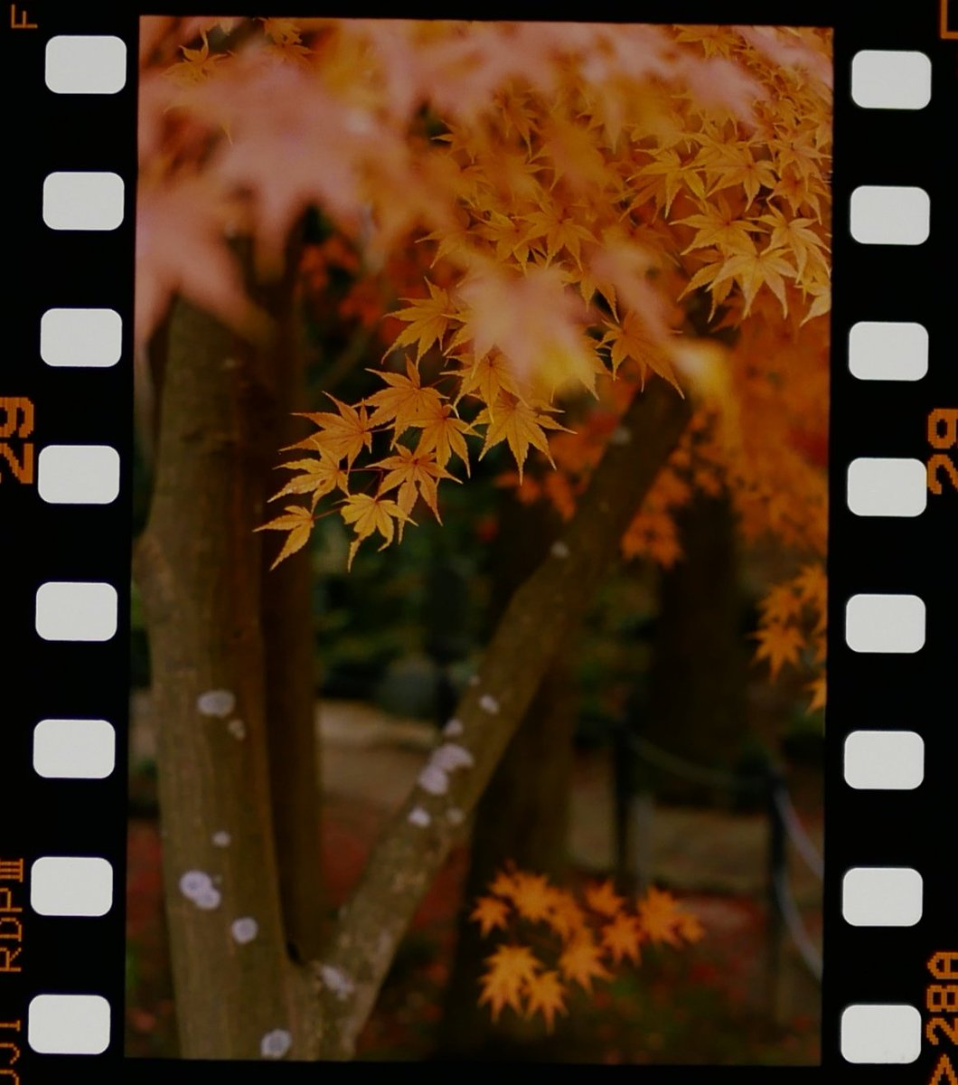
3.量子化
量子化とは
アナログ写真
カメラのレンズを通した光を焼き付ける
真の情報
デジタル写真
必ず数値に落とし込む必要
光の強度を分割して数値化
０と１で表現するため
量子化

Slide 14
3.量子化
階調数の違い
256階調
128階調
64階調
32階調
16階調
8階調
4階調
2階調

Slide 15

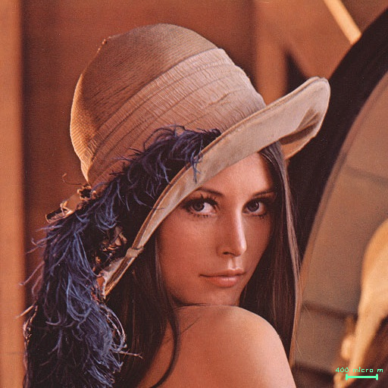



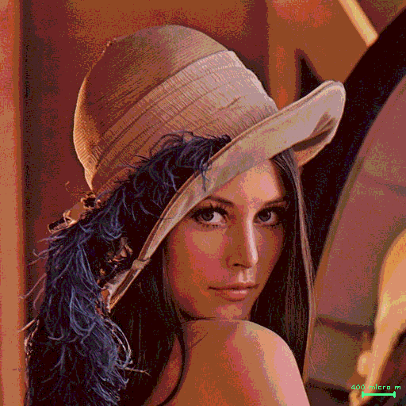
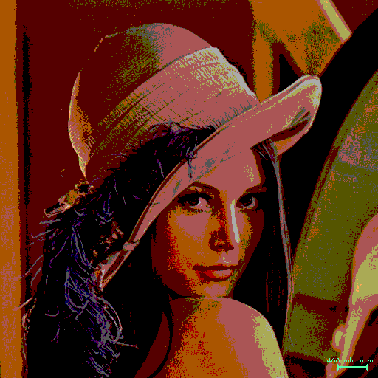
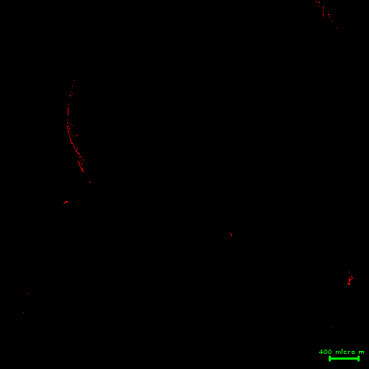
3.量子化
画像に適応
256階調
128階調
64階調
32階調
16階調
8階調
4階調
2階調

Slide 16
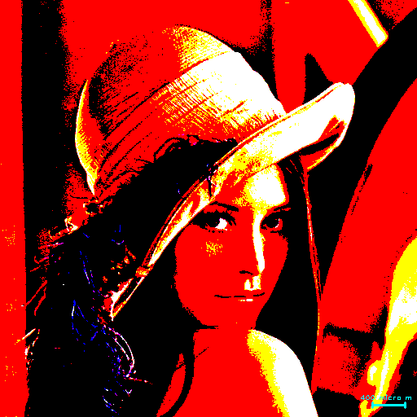
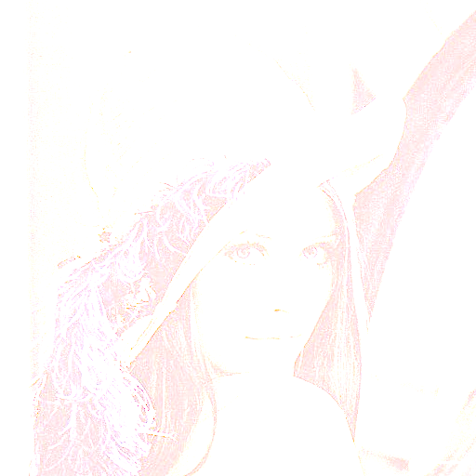
4.濃度変換
濃度変換とは？
画像の色をある条件に則って変換する
元画像

Slide 17
4.濃度変換
線形変換
Output
元画像
変換画像
Input
プログラム
def linear(image):
return image
なにも変化しない・・・

Slide 18
4.濃度変換
線形変換（２）
Output
a
b
元画像
変換画像
Input
def linear_2(image , min , max):
image = np.float32(image)
image = np.minimum(np.maximum(255/(max - min)*image - 255*min/(max-min),0),255)
return np.uint8(image)

Slide 19
4.濃度変換
非線形変換（２）
Output
元画像
変換画像
Input
def non_linear_2(image):
image = np.float32(image)
image = np.sqrt(image/255) * 255
return np.uint8(image)
Output
も作ってみて！
Input

